Slide 1


EasyBill
Promotion 2019
Jacques Lorentz – Sami Skalli – Paul Mura – Didier Gerschheimer

Slide 2
Sommaire
Présentation du projet
Fonctionnement
Démonstration
Problèmes rencontrés

Slide 3
Présentation du projet
Application mobile destinée aux clients de l'ES
Répondre aux questions
Comprendre ses factures

Slide 4
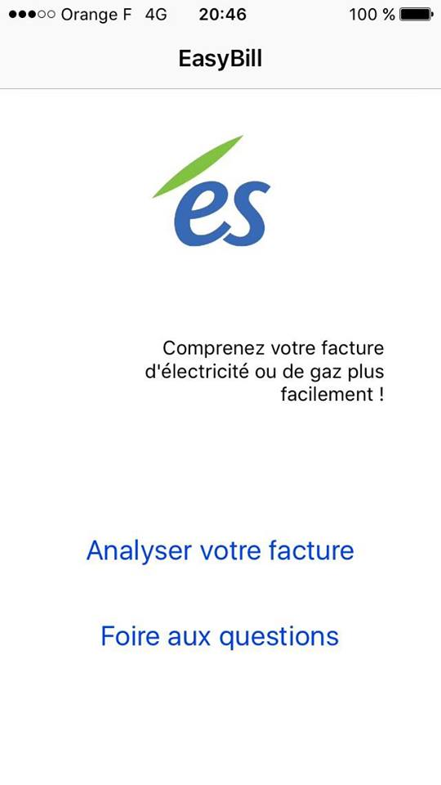
Fonctionnement
Mise à jour des questions faite au lancement de l'application
Choix entre la prise de photo et la liste des questions
Connexion requise pendant l'utilisation

Slide 5


Prise de photo
Envoi de la photo
Comparaison de la facture avec les modèles enregistrés

Slide 6
Délimitation des différents blocs de la facture
Interactions possibles avec les zones encadrées
Envoi des zones
Listes de questions en fonction du bloc choisi

Slide 7
Démonstration

Slide 8
Problèmes rencontrés
Développement client
Optimisation de l'analyse

